Slide 1


Gestão da Jornada dos Projetos de Pesquisa do IFPE
KICK-OFF

Slide 2


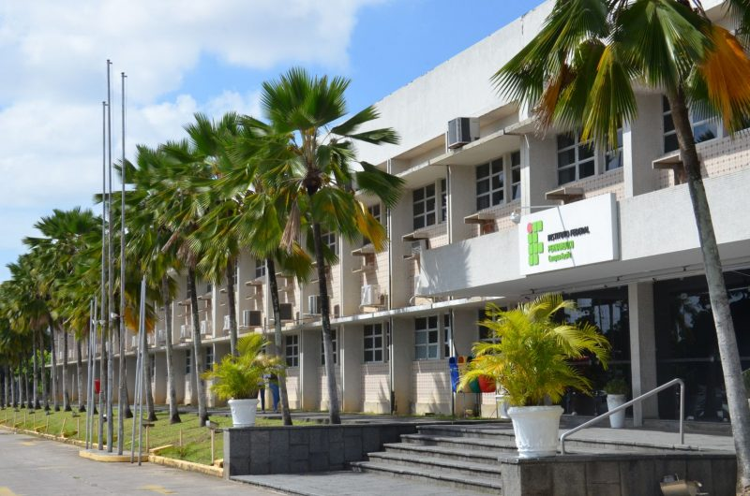
Nosso Cliente
IFPE - Instituto Federal de Pernambuco
Pró-Reitoria de Pesquisa, Pós-Graduação e Inovação do IFPE (Propesq)
Ensino verticalizado, atende alunos de cursos técnicos, graduação, mestrado e doutorado.
Publica editais de Programas de Pesquisa durante o ano.

Slide 3
Nosso Cliente
Quem são as pessoas afetadas com o problema?
IFPE - Instuto Federal de Pernambuco
Pró-Reitoria de Pesquisa, Pós-Graduação e Inovação do IFPE (Propesq)
Professor Coordenador do Projeto de Pesquisa

Slide 4
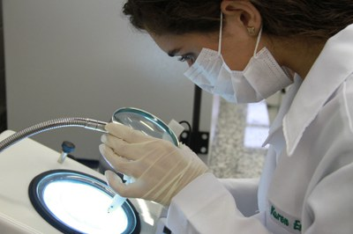
Propesq
Pró-Reitoria de Pesquisa, Pós-Graduação e Inovação do IFPE (Propesq)
É o órgão responsável por planejar, coordenar, fomentar e acompanhar as atividades e políticas de pesquisa, integradas ao ensino e à extensão, bem como promover ações de intercâmbio com instituições e empresas na área de fomento à pesquisa, ciência e tecnologia e inovação tecnológica.

Slide 5
Propesq
Pró-Reitoria de Pesquisa, Pós-Graduação e Inovação do IFPE (Propesq)
Tipos de Programas:
Programas de Iniciação Científica (PIBIC e PIBICTécnico)
Programa de Iniciação Científica com Ações Afirmativas (PIBIC-AF)
Iniciação em Desenvolvimento Tecnológico e Inovação (PIBITI e PIBITI Técnico)

Slide 6




Entendendo o Problema
Edital do Programa
Sistema
Workflow
Propostas Aceitas
Sistema
Workflow
Informações do Programa e Regras dos Professores e alunos
Professor envia submissão da Proposta de Projeto e Plano de Atividades
Divulgação no portal IFPE do Projetos aprovados pelos avaliadores
Submissão dos Alunos nos Projetos por parte dos Professores

Slide 7
Entendendo o Problema
Processo após Seleção de Projetos
Convocação pela Propesq: Após a divulgação dos projetos selecionados, a Propesq convoca os professores para submeterem os alunos selecionados no WorkFlow, garantindo que a Propesq tenha informações precisas sobre os alunos envolvidos.
Notificação dos Estudantes: Os estudantes selecionados, identificados pelo CPF, são notificados pelo WorkFlow para prosseguir com as etapas subsequentes para o recebimento da bolsa.
Pilares do Gerenciamento de Projetos
Entrada
Controle dos artefatos gerados durante o projeto
Entrega do Produto Final
Funções Atuais do WorkFlow
Gerenciamento Inicial: Atualmente, o sistema WorkFlow gerencia apenas a etapa de entrada dos alunos nos projetos.
Limitações no Processo:
As etapas subsequentes, como os check-ins durante o projeto e a entrega final, não são gerenciadas pelo sistema.

Slide 8
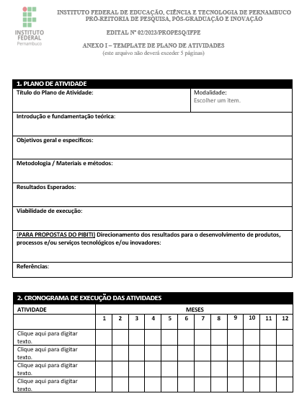
Entendendo o Problema
Processo Manual de Gestão
Comunicação por E-mail: Todos os processos de gerenciamento de projetos são realizados manualmente através de e-mails.
Volume Elevado de Projetos: A quantidade significativa de projetos dificulta o controle eficiente por meios manuais.
Falta de Padronização
Inexistência de um Sistema Centralizado: Não há um sistema unificado para acompanhar o andamento dos projetos de forma estruturada.
Dificuldades no Rastreamento: A ausência de ferramentas automatizadas torna o rastreamento do progresso dos projetos complicado.
Demandas de Órgãos de Controle
Cobranças Semestrais: Órgãos de controle exigem relatórios de andamento dos projetos a cada seis meses.
Falta de Controle Efetivo: Devido à natureza manual do processo, a profissional responsável, Jaqueline, enfrenta dificuldades em fornecer atualizações precisas sobre o status dos projetos.

Slide 9
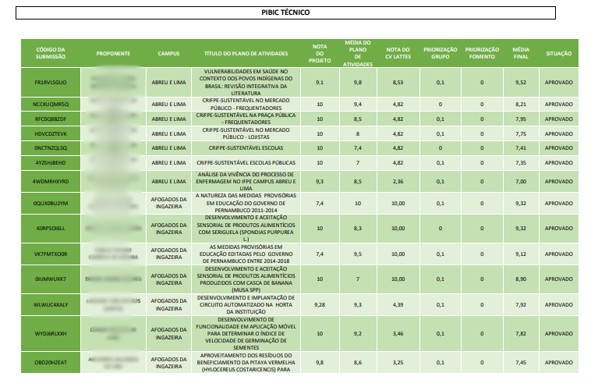

Entendendo o Problema

Slide 10
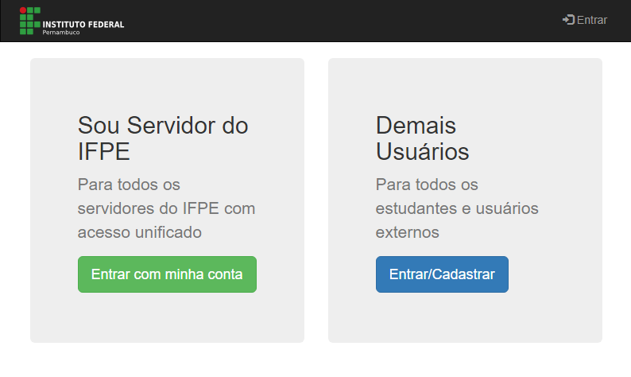
Estratégia de Solução
Captar informações de como funciona o sistema workflow.ifpe.edu.br
Avaliar integração do projeto como parte do workflow.
Captar dados e informações de escalabidade do sistema.
Propor soluções com base em elicitação de requisitos como entrevistas, história de usuário e prototipação.
Discutir e validadar propostas com o cliente

Slide 11


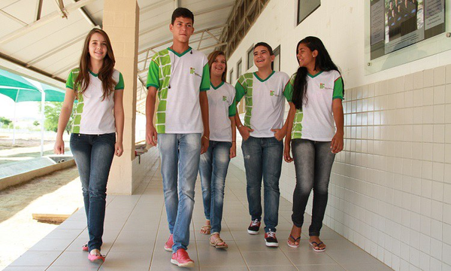
Público Alvo
Servidores
Professores
Alunos
Servidores da PROPESQ
responsáveis por planejar e organizar
atividades e políticas de pesquisa.
Professores são responsáveis por
coordenarem os projetos, submissão dos alunos
e envio dos artefatos do plano de atividades.
Alunos participantes dos Programas de
Pesquisa do IFPE

Slide 12
Proposta de Valor
Agilizar e Efetuar o Controle de Projetos de Pesquisa: Otimizar o gerenciamento dos artefatos gerados durante os projetos, assegurando que todas as atividades sejam realizadas de forma rápida e eficiente, desde a elaboração até a conclusão.
Facilitar a Tomada de Decisões nos Projetos: Com dados centralizados e relatórios claros, a solução proporciona informações precisas que auxiliam os gestores na tomada de decisões estratégicas, melhorando a condução dos projetos.
Minimizar Custos com Desvios e Reprocessos: Garantindo um controle rigoroso e alinhado ao planejamento, a solução busca minimizar custos associados a retrabalho e a possíveis ajustes necessários devido à falta de alinhamento.
Aumentar a Previsibilidade dos Resultados: A integração baseada no plano de atividades permite acompanhar detalhadamente o progresso dos projetos, aumentando a previsibilidade dos resultados e reduzindo riscos.

Slide 13
Relevância do Problema
O problema possui alta relevância;
Desorganização dos artefatos;
Altas demandas dos órgãos de controle;
Sobrecarga para o profissional direcionado à área;
Dada a quantidade de editais abertos e a variedade de projetos submetidos e aprovados, sem um padrão estabelecido para essas aberturas, a profissional responsável pela gestão dos projetos, Jaqueline, necessita manter o controle de todos os projetos, incluindo os de graduação, técnico e pós-graduação. Atualmente, esse gerenciamento é realizado de forma manual, com base no plano de atividades;

Slide 14
Atividades Planejadas x Realizadas
Planejadas | Realizadas
Entender o Problema e seu contexto | Reuniões de Entendimento do Problema com Cliente
Planejar uma possível solução | Reuniões de Alinhamento do Problema entre o time
Criar ambientes colaborativos para o time | Assinatura e proposta do Termo de Abertura
Mapeamento e alocação de atividades | Matriz BPMN do Projeto
Apresentação Kick Off | Diagrama de Escopo do Projeto

Slide 15
Organização da Equipe
Metodologia de gerenciamento de projetos usada pela equipe: SCRUM adaptado;
2 reuniões por semana com todos os membros da equipe;
Dividir o problema em pequenas atividades que resultem em um entregável ao final de cada sprint;
As atividades são realizadas em times formado por duplas ou trios;
A equipe optou por um Gerente de Projeto fixo;
A equipe pretende manter as ferramentas utilizadas até o momento.

Slide 16
Aprendizado e Pontos de melhoria
O que deu certo | Pontos de Melhoria
Colaboração em Time | Organização dos Artefatos
Pontualidade e Atribuição das Atividades | Comunicação mais clara
Alinhamento do Problema | Uso contínuo nas ferramentas de gestão
Alocação das Atividades

Slide 17
Ferramentas
Google Meet
Whatsapp
Github
Trello
Googgle Meet
Utilizado como um repositório para as demandas das três disciplinas, com pastas destinadas para cada disciplina.
Utilizado para o gerenciamento de projetos, oferecendo um espaço centralizado para documentar informações, acompanhar o progresso de tarefas e organizar reuniões.
Ambiente virtual para reuniões da equipe e reuniões com o cliente.
Utilizado como ferramenta de comunicação, tanto entre os membros da equipe como com o cliente, para agendamento das reuniões

Slide 18
Obrigado!

